Slide 1
공공 데이터 API 활용

Slide 2
프로젝트 주제 선정 이유
서울 지하철 역 관련 데이터는 빅데이터 처리 활용과 학습 측면에서 적절한 데이터
서울 지하철 역 중심의 상권 정보를 분석해 유동인구와의 관계성 분석
이를 위해 다음 공공데이터를 활용
서울시 열린데이터광장
https://data.seoul.go.kr
공공데이터포탈
https://www.data.go.kr/index.do

Slide 3
파일 my-open-API-Term-Project.ipynb

Slide 4
인터넷을 통한 데이터 획득
`서울 열린데이터 광장`에서 공공 API로 다음 데이터를 획득
https://data.seoul.go.kr/index.do
서울시 지하철호선별 역별 시간대별 승하차 인원 정보: 시간대별 월 통계
http://data.seoul.go.kr/dataList/OA-12252/S/1/datasetView.do#AXexec
서울시 지하철호선별 역별 승하차 인원 정보: 일별 통계
http://data.seoul.go.kr/dataList/OA-12914/S/1/datasetView.do
`공공데이터포털`에서 공공API로 다음 데이터를 획득한다.
https://www.data.go.kr/index.do
위도, 경도에 따른 저장한 반경내 상권정보
https://www.data.go.kr/data/15012005/openapi.do

Slide 5
한글 엑셀 파일 열기
내려 받은 파일 열기
'서울시 지하철 호선별 역별 시간대별 승하차 인원 정보.csv'
import pandas as pd
# 한글 처리를 위해 인코딩 utf-8로 읽기
# df = pd.read_csv('서울시 지하철 호선별 역별 시간대별 승하차 인원 정보.csv', encoding='utf-8')
df = pd.read_csv('서울시 지하철 호선별 역별 시간대별 승하차 인원 정보.csv', encoding='cp949')
df.head()

Slide 6
공공 API로 다음 데이터 내려받기
`서울시 지하철호선별 역별 월별 시간대별 승하차 인원 정보`
API_2021년3월_지하철역별_시간대별_승하차인원.csv
오픈 API로 데이터를 얻어오기 위해 다음 사이트에서 인증키를 신청 후 사용
https://data.seoul.go.kr/together/mypage/actkeyMain.do
서울열린데이터광장 '서울시 지하철호선별 역별 시간대별 승하차 인원 정보' 공공API 호출 방식 참조
http://data.seoul.go.kr/dataList/OA-12252/S/1/datasetView.do#AXexec
다음으로 url 주소 확인, 인증키를 실제 키 값으로 입력하면 조회 가능
2015년 1월 지하철 호선별 역별 시간대별 승객 현황 조회(1에서 1000천 조회. 천개 이상은 조회 불가)
http://openapi.seoul.go.kr:8088/(인증키)/xml/CardSubwayTime/1/1000/201501/

Slide 7
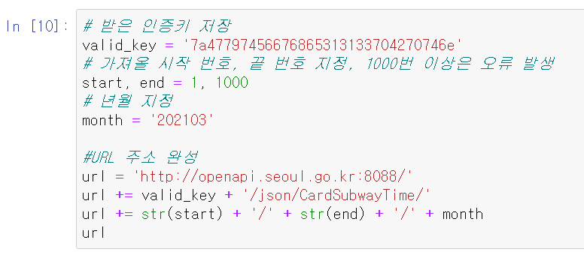
주소 구성

Slide 8
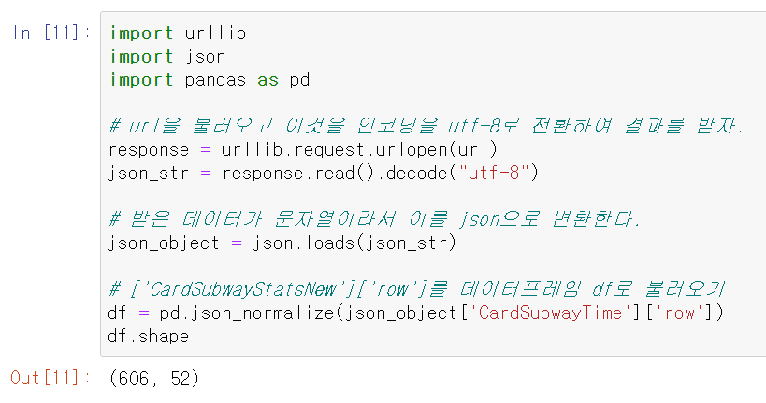
Df 생성

Slide 9
JSON
JSON (JavaScript Object Notation) 데이터
데이터 저장 및 교환에 널리 사용되는 형식
예를 들어 MongoDB와 같은 NoSQL 데이터베이스는 데이터를 JSON 형식으로 저장하고 REST API의 응답은 대부분 JSON으로 제공
이 형식은 데이터 저장 및 교환에 적합하지만 추가 분석을 위해 표 형식으로 변환
두 가지 유형의 JSON 구조 (JSON 객체 또는 JSON 객체 목록)를 다룰 가능성이 높습니다.
내부 Python 용어에서는 dict 또는 dict 목록을 다룰 가능성이 가장 높음
https://ichi.pro/ko/modeun-pandas-json-normalize-json-pyeongmyeonhwa-e-daehae-al-ayahabnida-21899532810205

Slide 10
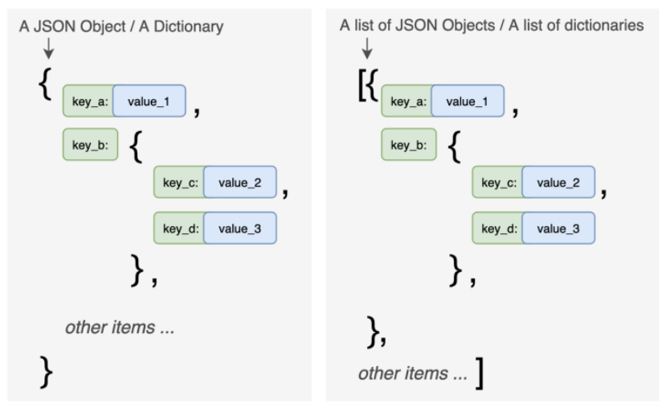

Slide 11
공공 데이터 API호출 및 pandas 로 변환하기
https://m.blog.naver.com/varkiry05/221696609835

Slide 14
8장 데이터 준비하기:
조인, 병합, 변형
multi-index

